Slide 1

GIỚI THIỆU SẢN PHẨM PHÍCH MỚI
Bắc ninh, ngày 6 tháng 11.2020
Xưởng phích nước – thủy tinh

Slide 2
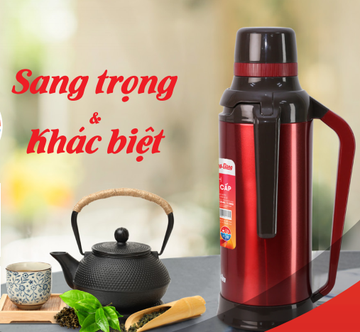
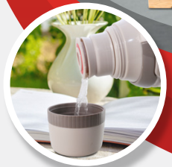

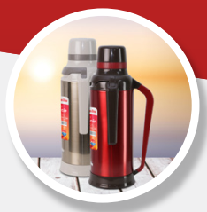
1. PHÍCH 2LIT CAO CẤP: RĐ-2035ST1.E
Công năng khác biệt nổi trội:
- Công năng: Giữ nóng, giữ lạnh
- Khác biệt:
+. Nút bấm, dễ thao tác thuận tiện khi sử dụng, chỉ cần bấm & rót khi đậy nút ngoài thì nút bấm tự động đóng lại
+. Nắp 2 lớp có tính năng chống nóng & sử dụng cho 2 người
+. Quai xách: Được thiết kế tay kéo vali, tăng tính thẩm mỹ, thuận tiện cho người sử dụng khi di chuyển
+. Thân inox màu độc đáo (đỏ đậm & vàng chanh) sơn phủ chống vân tay
+ Quai cầm được thiết kế mỹ thuật, cân đối thuận tiện cho sử dụng
+. Gioăng silicone, ruột thủy tinh cao cấp giữ nhiệt cao, ATVSTP
Đây là sản phẩm cao cấp có tính thẩm mỹ cao, nhiều tính năng tiện tích, ATVSTP là món quà ý nghĩa cho các hộ gia đình, công sở, vãn phòng

Slide 3
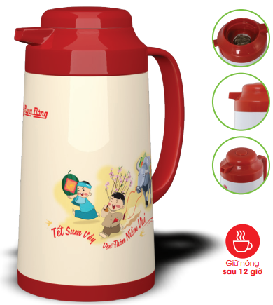
2. PHÍCH TRÀ (HOA TẾT): RĐ-1040TS
Tính năng khác biệt, nổi trội:
- Công năng: giữ nóng/giữ lạnh (nước/ trà/ café…)
+. Thân được thiết kế mỹ thuật phối hợp giữa màu đáy,vai,nút nhựa và thân thép tráng thiếc, có không gian trang trí lớn để họa tiết các hoa văn sinh động hơn, mỹ thuật cao, tạo cho khách hàng có nhiều sự lựa chọn cho mình một sản phẩm dùng cho ngày tết có hoa văn truyền thống như Tam đa, chợ hoa tết, tết sum vầy, lễ hội truyền thống…
+. Sản phẩm được thiết kế nút bấm thuận tiện cho sử dụng
+. Ruột thủy tinh cao cấp, giữ nhiệt tốt & ATVSTP
Đây là sản phẩm có tính thẩm mỹ cao, ATVSTP, là quà tặng năm mới cho gia đình, công sở, sử dụng giữ nóng/giữ lạnh cho café pha sẵn/trà túi lọc

Slide 4
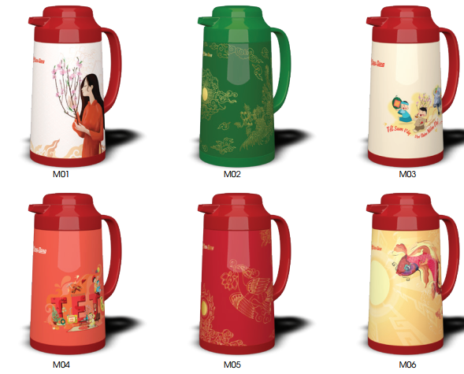

Slide 5
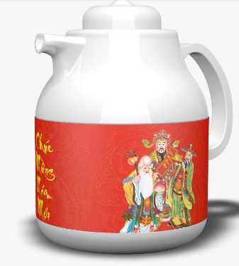
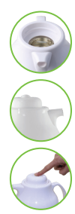
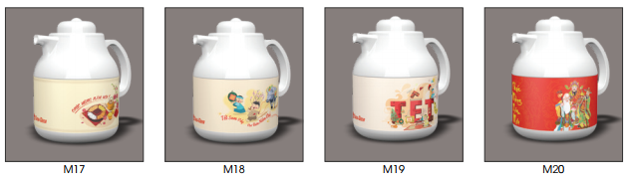
3. PHÍCH TRÀ (HOA TẾT): RĐ - 1355TS
Tính năng khác biệt, nổi trội:
Công năng: giữ nóng/giữ lạnh (nước/ trà…)
+. Thân được thiết kế mỹ thuật phối hợp giữa màu đáy,vai,nút nhựa và thân thép tráng thiếc, có không gian trang trí lớn để họa tiết các hoa văn sinh động hơn, mỹ thuật cao, tạo cho khách hàng có nhiều sự lựa chọn cho mình một sản phẩm dùng cho ngày tết có hoa văn truyền thống như Tam đa, chợ hoa tết, tết sum vầy, lễ hội truyền thống…
+ . Sản phẩm có dung tích lớn hơn, lọc trà lớn lớn hơn phù hợp pha trà thảo mộc, thảo dược..
+. Sản phẩm được thiết kế nút bấm thuận tiện cho sử dụng
+. Ruột thủy tinh cao cấp, giữ nhiệt tốt & ATVSTP
Đây là sản phẩm có tính thẩm mỹ cao, ATVSTP, là quà tặng năm mới cho gia đình, công sở, sử dụng giữ nóng/giữ lạnh cho nước trà

Slide 6
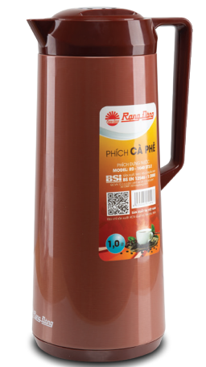
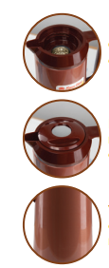
4. PHÍCH CÀ PHÊ : RĐ – 1040ST3.E
Tính năng khác biệt, nổi trội:
- Công năng: giữ nóng/giữ lạnh (nước/ trà/ café…)
+. Nút bấm dễ thao tác, thuận tiện khi sử dụng, chỉ cần
+. Sản phẩm được thiết kế tạo các đường nét mỹ thuật, phối màu cafe cháy của đáy , vai với màu thân inox màu kết hợp nút bậm mạ crôm tạo sự sang chảnh của sản phẩm
+.Sản phẩm được sử dụng bởi vật liệu cao cấp, nhựa ABS tăng độ cứng & bóng sản phẩm, gioăng silicone , ruột thủy tinh cao cấp cho độ giữ nhiệt cao & an toàn vệ sinh thực phẩm
Đây là sản phẩm cao cấp có tính thẩm mỹ cao, ATVSTP, là món quà tặng ý nghĩa cho các gia đình, công sở, sử dụng giữ nóng/giữ lạnh cho café pha sẵn/trà túi lọc

Slide 7
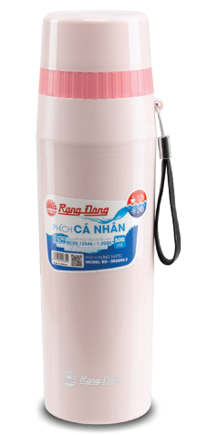
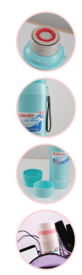
5. PHÍCH CÁ NHÂN: RĐ – 0538N2.E
Tính năng khác biệt, nổi trội:
- Công năng: Giữ nóng/giữ lạnh ( trà/ café/ thảo mộc)
+. Sản phẩm có dung tích 500ml, được thiết kế nhỏ gọn thuận tiện cho di chuyển có thể để cốp xe oto
+. Thiết kế nút bấm thuật tiện, Nắp nhựa 2 lớp làm bằng nhựa PP nguyên sinh, ATVSTP vừa có tính trang trí, tạo dáng và tăng công năng sử dụng làm ca uống nước cho 2 người
+. Gioăng silicone, ruột thủy tinh cao cấp ATVSTP . Sản phẩm có tính năng khác biệt so với các sản phẩm inox: Giữ nhiệt lâu hơn, giữ nguyên hương vị, khi chứa đựng thực phẩm như sữa, cafe, nước trái cái
+. Sản phẩm được in trang trí, cá nhân hóa theo yêu cầu khách hàng
Sảm phẩm cao cấp, dùng cho cá nhân chứa đựng đồ uống hàng ngày, thuận tiện khi di chuyển là món quà tặng ý nghĩa mọi người

Slide 8
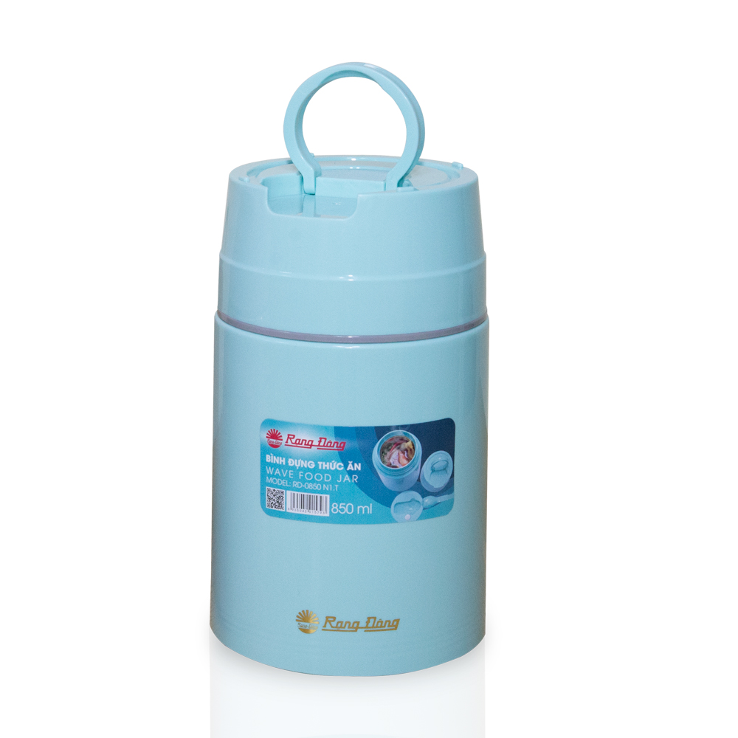
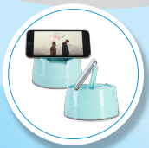
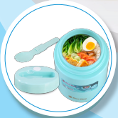
6. BÌNH THỨC ĂN : RĐ – 0850N1.T
Tính năng khác biệt, nổi trội:
-Công năng: Giữ nóng/giữ lạnh thực phẩm (cháo, cơm, phở, chè …)
+. Sản phẩm có thiết kế mỹ thuật, sang chảnh có quai sách tinh tế
+. Nắp trong chứa thìa thìa gập thuận tiện khi sử dụng, nắp ngoài tkê quai xách tinh tế kết hợp công năng cài điện thoại
+. Gioăng silicone & ruột thủy tinh cao cấp ATVSTP, có tính năng giữ nhiệt cao. Sản phẩm có công năng ủ cháo tiết kiệm năng lượng & thời gian cho người dùng (Chuẩn bị một chén gạo ngâm, rau, củ quả tráng qua nước sôi cùng với thịt băm sào chín sau đó tra nước sôi, đậy kín sau 4h ăn liền) Sản phẩm miệng rộng, dễ dàng thuận tiện khi vệ sinh
Sản phẩm phù hợp cho cá nhân mang đựng giữ nóng/lạnh thực phẩm hoặc chế biến ủ cháo tiết kiệm năng lượng & thời gian là quà tặng ý nghĩa cho người thân

Slide 9
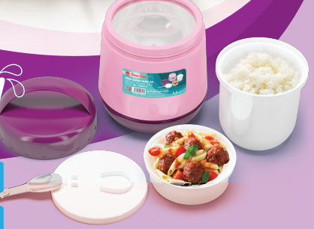
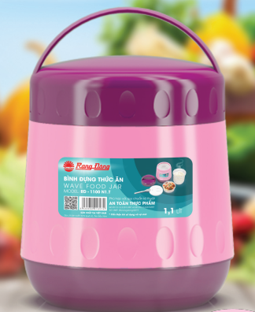
7. BÌNH THỨC ĂN : RĐ – 1100N1.T
Tính năng khác biệt, nổi trội:
- Công năng: Giữ nóng/lạnh thực phẩm (cháo, cơm, phở, …)
+. Sản phẩm được thiết kế mỹ thuật, có nhiều màu phù hợp cá tính và sở thích cho người tiêu dùng
+. Sản phẩm có hai khay đựng thực phẩm, sử dụng nhựa PP nguyên sinh ATVSTP, có thể sử dụng trong lò vi sóng
+. Sản phẩm được trang bị thìa inox gập tiện dụng
+ Sản phẩm ruột thủy tinh cao cấp, ATVSTP, có tính năng giữ nhiệt cao với thiết kế miệng rộng, dễ vệ sinh
Sản phẩm phù hợp cho cá nhân mang, đựng giữ nóng/lạnh thực phẩm là quà tặng ý nghĩa cho người thân

Slide 10

Thank You

